Slide 1
( يظهر مهارات العمل مع الآخرين)
الواجبات

Slide 2
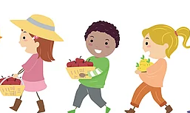
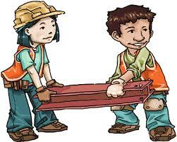
الدرس الأول
المعيار | المخرج | عنوان الدرس | الوحدة
يطبق القواعد الأساسية للعمل مع الاخرين | يعمل ضمن مجموعة بالطرق المناسبة | القواعد الاساسية للعمل مع الآخرين | يظهر مهارات العمل مع الآخرين
ضع إشارة ( ) أمام قواعد العمل :
اضع ورقة عمل
لا يؤدي المهام
التواصل مع الآخرين
تأدية المهام
( )
( )
( )
التعاون
المساعدة
يرفض المساعدة
( )
( )
( )

